Slide 1
Trabalho com Objetos
Inserir e Formatar objetos

Slide 2
Formas Automáticas

Slide 3
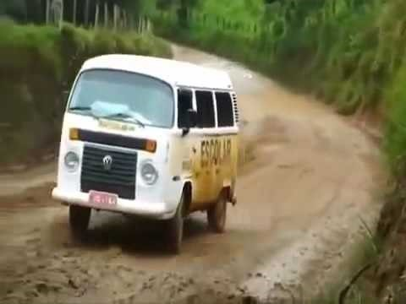

Imagens e vídeos
Esta imagem tem movimento mas este só é visível na vista apresentação
Esta imagem não tem movimento

